Slide 1
Redoxreaktioner 2.2 år 7
2.2 Elektrokemiska celler och standard elektrod potential

Slide 3
Elektrokemisk cell
En elektrokemisk cell är en konstruktion där två material tillsammans med elektrolyt sätts ihop och skapar en elektromotorisk kraft av de kemiska reaktioner som uppstår.
Emk: summan av de potentialändringar elektriska energikällor orsakar i en krets. Mäts i volt

Slide 4
Exempel på en elektrokemisk cell
(ni byggde med ettorna)

Slide 5
Det finns två typer av elektrokemiska celler
Galvanisk cell
Elektrolytisk cell

Slide 6
Galvanisk cell.
En galvanisk cell genererar elektrisk spänning mellan elektroderna. Man kan få ut ström genom att koppla en krets. Då sker elektrokemiska reaktioner vid elektroderna som upprätthåller spänningen.
Batterier är galvaniska celler.

Slide 7
Elektrolytisk cell
I en elektrolytisk cell drivs en icke-spontan redoxreaktion
Med hjälp av en pålagd spänning.

Slide 8
Driver elektronerna mot den negativa katoden i en elektrolytisk cell

Slide 9
Standard väte elektroden ”students are not expected to memorise the diagram but should be able to label it”

Slide 10
Standard väte elektroden

Slide 11

Half cell reaction-vätgaselektroden
$H^{+}+e^{−}↔\frac{1}{2}H_{2}$

Slide 12
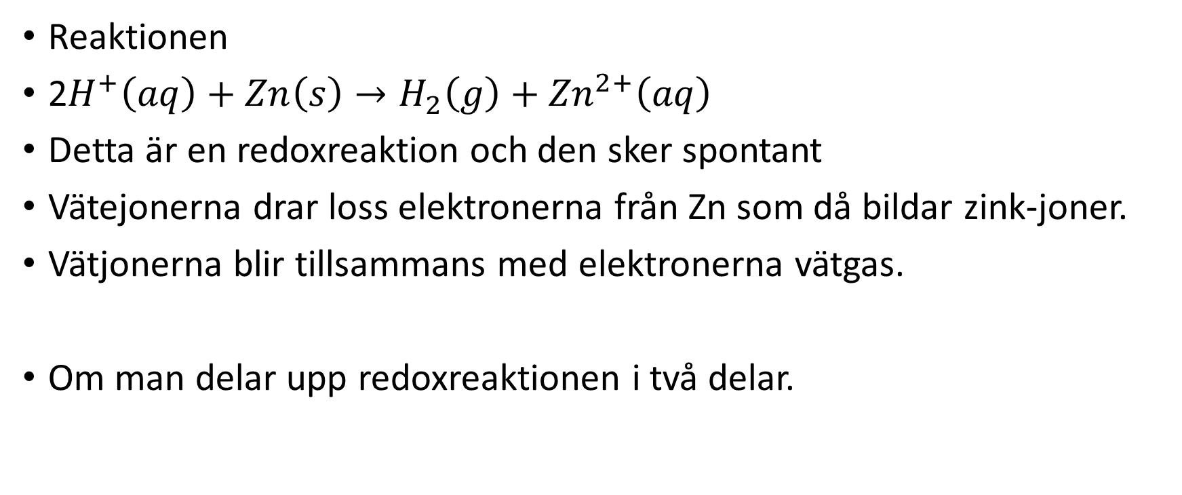
Exempel
Reaktionen
2$H^{+}\left(aq\right)+Zn\left(s\right)→H_{2}\left(g\right)+{Zn}^{2+}\left(aq\right)$
Detta är en redoxreaktion och den sker spontant
Vätejonerna drar loss elektronerna från Zn som då bildar zink-joner.
Vätjonerna blir tillsammans med elektronerna vätgas.
Om man delar upp redoxreaktionen i två delar.

Slide 13
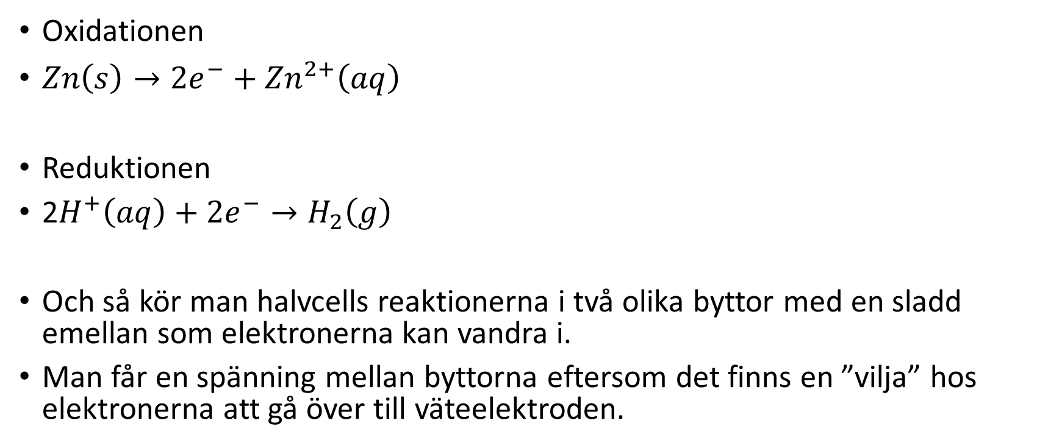
Oxidationen
$Zn\left(s\right)→{2e}^{−}+{Zn}^{2+}\left(aq\right)$
Reduktionen
2$H^{+}\left(aq\right)+{2e}^{−}→H_{2}\left(g\right)$
Och så kör man halvcells reaktionerna i två olika byttor med en sladd emellan som elektronerna kan vandra i.
Man får en spänning mellan byttorna eftersom det finns en ”vilja” hos elektronerna att gå över till väteelektroden.

Slide 15
I vätgaselektroden kommer alltså elektronerna fram till platina metallen och fångas där upp av vätejoner och det bildas vätgas.
Platina används för att den metallen reagerar inte med något.
Om man mäter spänningen mellan de här halv-cellerna så kommer den att vara 0.76 volt.

Slide 16
Om man istället kör en koppar halvcell mot vätgaselektroden..

Slide 17
De som tar elektroner från väte finns överst dom som ger under

Slide 18
Reduktionspotentialen för en halv cell beräknas på följande sätt
Se till att du har standard konditions , oftast en molariga lösningar temperaturen 25 grader etc..
Koppla ihop ”din” halvcell med vätegaslektroden och mät spänningen.
Om elektronerna går spontant från din halvcell mot vätgaselektroden och det bildas vätgas , vätgaselektroden är katod och det sker en reduktion där, så är värdet på reduktionspotentialen(för din halvcell) spänningen fast negativ.
Om elektronerna istället går ifrån vätgaselektroden, dvs det sker en oxidation där det bildas vätejoner, så är värdet på reduktionspotentialen positivt.

Slide 19
Observera att detta är reduktionspotentialer.
När en zinkhalvcell reagerar med en vätgaselektrod så kommer ju elektronerna att gå ifrån zinken till vätgaselektroden.
Dvs det sker en oxidation i zinkhalvcellen.
I tabellen kan vi läsa reduktionspotentialen för zink är -0.76
Nu sker det ju inte en reduktion utan en oxidation och så i verkliga livet får vi helt enkelt byta tecken till + istället. (eftersom det omvända sker)
Så det är logiskt att det står 0.76 på volt mätaren

Slide 20
Formel för att räkna ut spänningen mellan två celler givet cellernas standard reduction potential.

Slide 21

Cell diagram
$Zn(s)\left|{Zn}^{2+}\left(aq\right)\right|\left|H^{+}\left(aq\right)\right|H_{2}(g)|Pt$
Katoden till höger och anoden till vänster

Slide 22
Vad händer om vi byter plats på cellerna?

Slide 23
Ecell blir då -0.76 detta indikerar att den förslagna reaktionen inte är spontan. Bara galvaniska element med positiv Ecell har en spontan process.

Slide 24
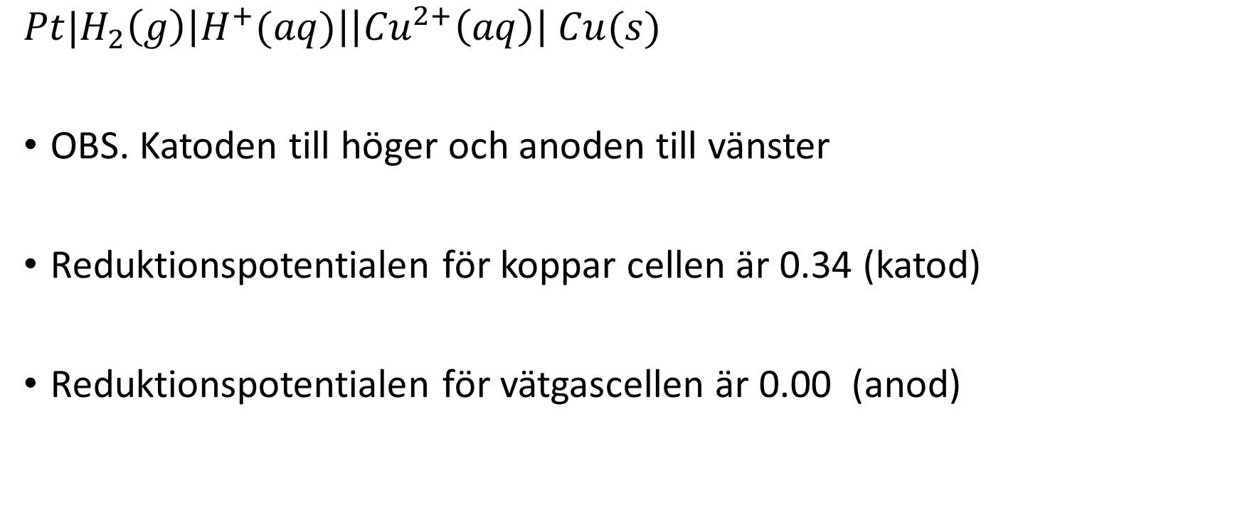
Vilka del reaktioner sker i den här cellen? Beräkna spänningen och avgör om reaktionen är spontan.
${Pt|H}_{2}\left(g\right)\left|H^{+}(aq)\right|\left|{Cu}^{2+}\left(aq\right)\right|$ $Cu(s)$
OBS. Katoden till höger och anoden till vänster
Reduktionspotentialen för koppar cellen är 0.34 (katod)
Reduktionspotentialen för vätgascellen är 0.00 (anod)

Slide 25

${Pt|H}_{2}\left(g\right)\left|H^{+}(aq)\right|\left|{Cu}^{2+}\left(aq\right)\right|$ $Cu(s)$
Ecell=0.34 - 0.00
Då Ecell är positiv så vet vi att reaktionen är spontan.

Slide 26
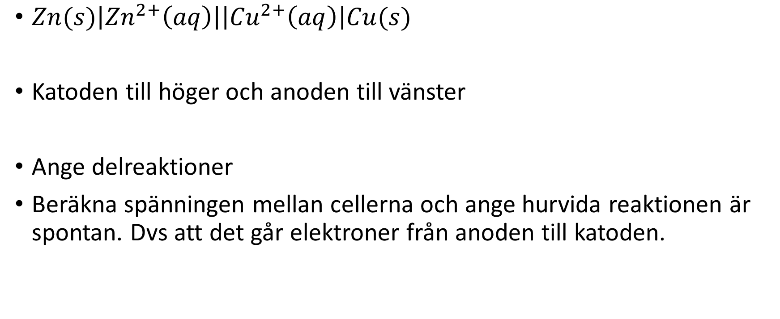
Cell diagram
$Zn(s)\left|{Zn}^{2+}\left(aq\right)\right|\left|{Cu}^{2+}\left(aq\right)\right|Cu(s)$
Katoden till höger och anoden till vänster
Ange delreaktioner
Beräkna spänningen mellan cellerna och ange hurvida reaktionen är spontan. Dvs att det går elektroner från anoden till katoden.

Slide 27

Avgör om reaktionen
$2{MnO}_{4}^{−}\left(aq\right)+16H^{+}\left(aq\right)+10{Cl}^{−}\left(aq\right)→{5Cl}_{2}\left(g\right)+2{Mn}^{2+}\left(aq\right)+8H_{2}O$
Är spontan eller inte genom att dela upp den i två halvceller-delreaktioner//oxidation//reduction

Slide 28

Reduktionen
$2{MnO}_{4}^{−}\left(aq\right)+16H^{+}\left(aq\right)+Xe^{−}→2{Mn}^{2+}\left(aq\right)+8H_{2}O$
Emk för reduktionen är +1.51
OBS den är oberoende av koefficienterna

Slide 29

Reduktionen
$2{MnO}_{4}^{−}\left(aq\right)+16H^{+}\left(aq\right)+Xe^{−}→2{Mn}^{2+}\left(aq\right)+8H_{2}O$
X=???
Emk för reduktionen är +1.51
OBS den är oberoende av koefficienterna

Slide 30
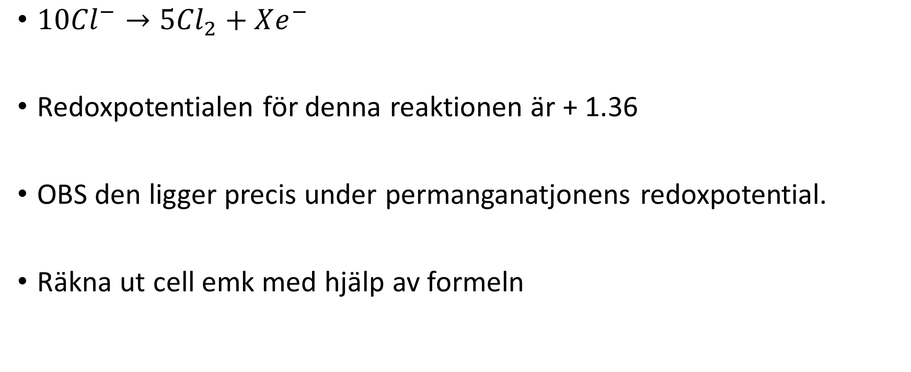
oxidationen
$10{Cl}^{−}→{5Cl}_{2}+Xe^{−}$
Redoxpotentialen för denna reaktionen är + 1.36
OBS den ligger precis under permanganatjonens redoxpotential.
Räkna ut cell emk med hjälp av formeln

Slide 31
Ecell=1.51-1.36=0.15 V
Reaktionen är spontan.

